Slide 1


Mercredi 30 mai 2018 à 11H20
ENIR Phase 2
EMPU Emile GENTILHOMME

Slide 2


Appel à projets « Ecoles numériques innovantes et ruralité » ENIR Phase 2
Espaces de formation, de recherche et d'animation numérique
ENIR: 50 millions d'euros
Académie de la Guyane: 1,4 M
Programme d'Investissement d'Avenir 2.
Conseil des ministres du 5 avril 2017: Plan d'urgence pour la Guyane.
Plan numérique pour l’éducation et de la stratégie interministérielle pour les ruralités (Comité interministériel pour la ruralité du 20 mai 2016)
Notes:
L’enquête Timss3 (2015), qui mesure les résultats en mathématiques et en sciences des élèves de CM1, montre qu’avec 488 points en mathématiques et 487 points en sciences, la France se situe en deçà de la moyenne internationale (500 points en mathématiques et en sciences) et de la moyenne européenne.
Principe du « compte est bon » avec un nombre-cible / L’élève est acteur / « L’automath » ne fonctionne plus / Sollicitation des connaissances automatisées / Donne du sens aux nombres et aux opérations / Principe non naturel qui consolide le calcul direct Pratique de la décomposition des nombres /Ressort ludique naturel (défi)
Calcul mental à l’envers : un nombre cible qu’il faut essayer de fabriquer en utilisant des nombres donnés. Pour atteindre la cible, le joueur dispose du calcul mental direct (automatisé et réﬂéchi) mais surtout du principe de décomposition des nombres => expliciter les procédures
Diversité des réponses possibles : décomposition des nombres et qualité des procédures mobilisées / sens des opérations
Pour fabriquer 63, on peut faire 7 × 9 mais aussi 21 × 3 / 6 × 10 + 3 / 7 × 10 – 7 / 8 × 8 – 1 / 5 × 12 + 3 / 5 × 13 – 2…
Exemples de calcul mental à l’envers :  Montre moi 5 en utilisant les doigts de tes deux mains  Fabrique le nombre 10 en utilisant une addition  Fabrique le nombre 10 en utilisant une soustraction  Fabrique le nombre 25 en utilisant trois nombres et les opérations que tu veux  56 = ?  Décompose 120 sous la forme d’une somme  Décompose 7,5 sous la forme d’un produit  Décompose 7,5 sous la forme d’un quotient
Dans quel cadre ? On peut utiliser Mathador Flash sur de courtes séquences. Dix minutes suffsent pour un ou deux lancers de dés. Intégration d’ateliers jeux aux horaires de son choix dans la journée.
D’autres moments et d’autres lieux sont propices à la pratique du jeu : en petits groupes dans le cadre d’activités en atelier, pendant les heures de consolidation ou d’approfondissement, au cours d’une remédiation pour des élèves en difficultés (en APC)

Slide 3
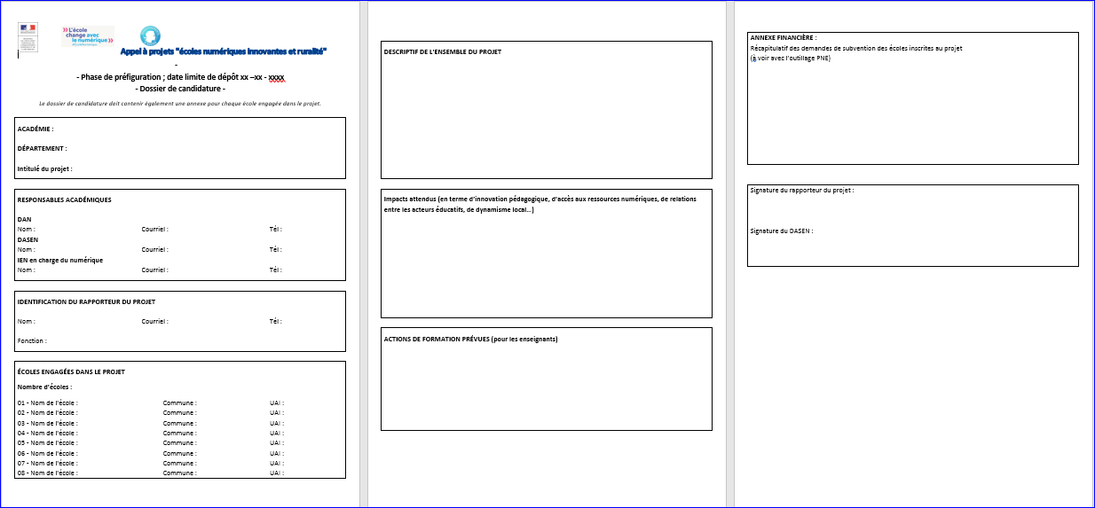
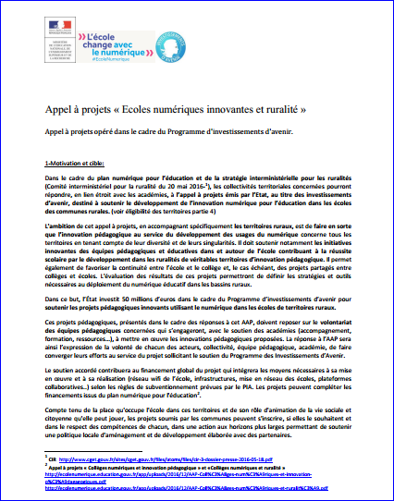

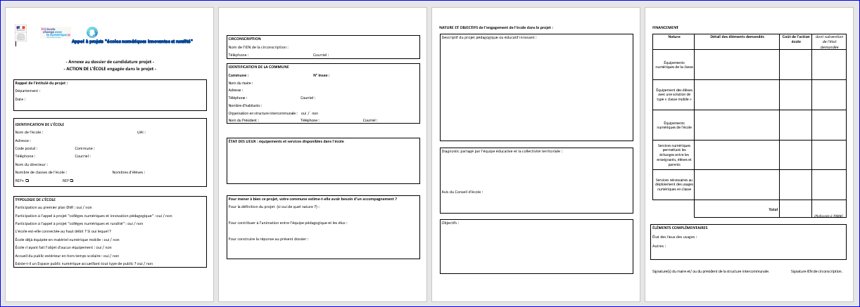

Plan numérique: projet ENIR - Relance

Slide 4
Plan numérique: projet ENIR - Calendrier
30 septembre 2017 :première phase de dépôt de dossier
7/8 écoles retenues ( 14 000 €)
Jury académique
Montsinéry-Tonnegrande ( EEPU Léopold HEDER)
Matoury ( GS Maurice BELLONY )
Roura ( EE Augustine DUCHANGE)
Kourou ( EEPU Emile NEZES )
Saint-Laurent du Maroni ( EE Rudolph BISWANE/EE Solange HULIC/ EE Rosa PARKS )

Slide 5
Plan numérique: projet ENIR - Relance
L'adjoint au directeur de la DNE m'a informé que le projet ENIR « Ecoles Numériques Innovantes et Rurales » a été confirmé lors du COPIL INEE qui s'est tenu fin mars. Les conditions restent les mêmes pour la Guyane, soit 14000 euros max par école, avec une prise en charge à 100% de l'état, pour une enveloppe globale de 1,4M euros. La préfiguration concernant les huit écoles candidates en septembre se fera en 2018. La phase 2 pour les 92 écoles restantes sera étalée sur 2018 (vague 2) et sur 2019 (vague 3). Il nous faut anticiper la vague 2 et par conséquent mobiliser, les circonscriptions et les écoles en vue de l’élaboration des dossiers de candidature à partir de projets territoriaux construits conjointement avec les collectivités territoriales concernées portant les projets pédagogiques et éducatifs des écoles (un projet pour plusieurs écoles, par commune, par groupement de communes,...). L’objectif est de présenter le maximum d’écoles pour la vague 2 (plus de 50 écoles sur les 92), le reste sera reporté en vague 3. Je rappelle que seule la commune de Cayenne n’est pas éligible.

Slide 6
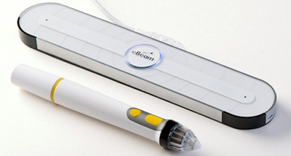

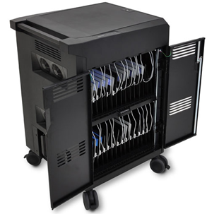
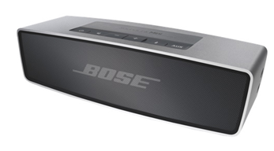

Plan numérique: projet ENIR - Equipements
Services nécessaires au déploiement des usages numériques en classe.
Services numériques permettant les échanges entre les enseignants, élèves et parents
Equipements numériques de la classe
Equipements des élèves avec une solution type classe mobile
Equipements numériques de l’école

Slide 7
Plan numérique: projet ENIR - Dossier
- Le projet pédagogique ou éducatif innovant porté par les équipes pédagogiques. - le diagnostic partagé des acteurs locaux sur les moyens nécessaires pour sa mise en œuvre (élus, enseignants, IEN). - si nécessaire, les objectifs du projet territorial auquel s’intègre le projet. - typologie de l'école (participation au premier plan ENR, aux appels à projets « collèges numériques et innovation pédagogique » / « collèges numériques et ruralité », école déjà équipée en matériel mobile,école n'ayant fait l’objet d'aucun équipement) - si nécessaire, relations au collège de secteur et relations entre les écoles du territoire. - les objets du financement demandés.

Slide 8
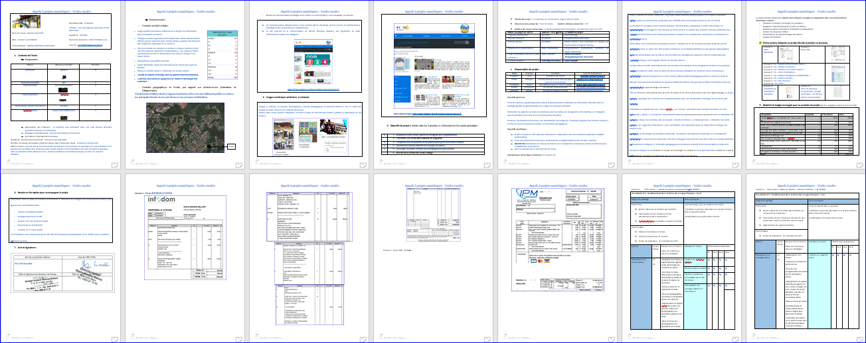
Plan numérique: projet ENIR – Exemple de projet: GS Maurice BELLONY

Slide 9

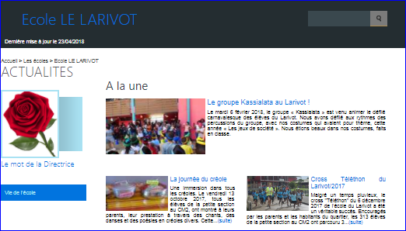
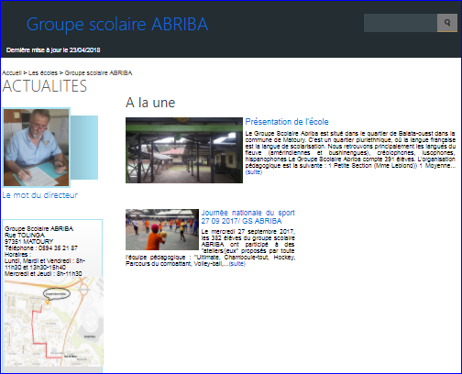
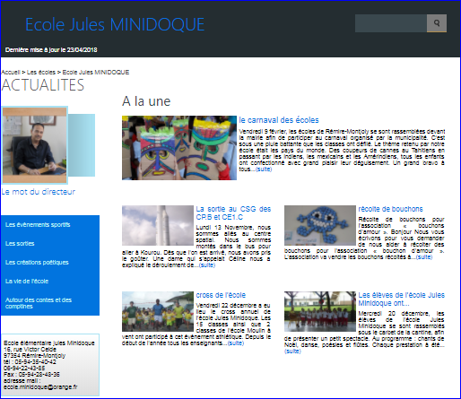
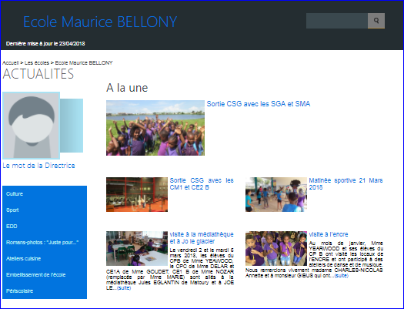
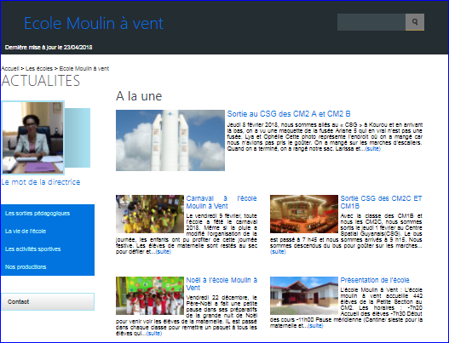
Merci à vous

